Slide 1
数字电路基本知识
第九章

Slide 2
第九章
1
一、数制与编码
2
二、逻辑代数
3
三、基本逻辑门电路
4
四、汽车常用组合逻辑器件

Slide 3
学习目标：
1. 掌握二进制计数方法
2. 了解与逻辑关系
3. 了解或逻辑关系
4. 掌握非逻辑关系
5. 掌握与非逻辑关系
6. 掌握或非逻辑关系
重点：掌握三种基本逻辑关系运用
难点：掌握逻辑表达式与逻辑电路的相互转换

Slide 4
第一节 数制与编码

Slide 5
一、数制
数制就是数的进位制。在日常生活中，经常会接触到0、7、8、9、168、295等这样的数字，这些数字就是一种数制——十进制数。另外，数制还有二进制数和十六进制数等。
（一）十进制数
1. 有10个不同的数码：0、1、2、3、4、5、6、7、8、9。任意一个十进制数均可以由这10个数码组成。
2. 遵循“逢十进一”的计数原则。对于任意一个十进制数N。

Slide 6
（二）二进制数
1. 有两个数码：0和1。任何一个二进制数都可以由这两个数码组成。
遵循“逢二进一”的计数原则。对于任意一个二进制数N。
（三）数制转换
1. 二进制数转换成十进制数
二进制数转换成十进制数的方法是：将二进制数各位数码与位权相乘后求和，就能得到十进制数。

Slide 7
2. 十进制数转换成二进制数
十进制数转换成二进制数的方法是：采用除2取余法，即将十进制数依次除2，并依次记下余数，一直除到商数为0，最后把全部余数按相反次序排列，就能得到二进制数。
3. 二进制与十六进制的相互转换
二进制数转换成十六进制数：二进制数转换成十六进制数的方法是：从小数点起向左、右按4位分组，不足4位的，整数部分可在最高位的左边加“0”补齐，小数点部分不足4位的，可在最低位右边加“0”补齐，每组以其对应的十六进制数代替，将各个十六进制数依次写出即可。

Slide 8
二、编码
数字电路只能处理二进制形式的信息，而实际上经常会遇到其他形式的信息，如十进制数字、字母和文字等，这些信息数字电路是无法直接处理的，必须要将其先处理成二进制数。
（一）8421BCD码、2421 BCD码和5421 BCD码
8421BCD码
2421BCD码和5421BCD码

Slide 9
（二）余3码
余3码是由8421BCD码加上3（0011）得来的，它是一种无权码。
（三）格雷码
两个相邻代码之间仅有1位数码不同的无权码称为格雷码。

Slide 10
（四）奇偶校验码
二进制数据在传递、存储过程中，可能会发生错误，即有时“1”变成“0”或“0”变成“1”。为了检查二进制数有无错误，可以采用奇偶校验码。
奇偶校验码由信息位和校验位组成。信息位就是数据本身，可以是位数不受限的任意二进制数；校验位是根据信息位中的“1”或“0”的个数加在信息位后面的1位二进制数。
奇偶校验码虽然有一些缺陷，但它编码简单、实现容易，在要求不是很高的数字电路系统中仍被广泛采用。

Slide 11
第二节 逻辑代数

Slide 12
一、逻辑代数的常量和变量
常量是指不变化的量，如2、15等都是常量；变量是指会发生变化的量，如A既可以代表8，也可以代表17，这里的A就是变量，它可以根据需要取不同的值，变量常用字母表示。逻辑代数有以下两个特点。
1. 逻辑代数的常量有两个：“1”和“0”；而变量只能有两个值：“1”和“0”。
2. 逻辑代数中的“1”和“0”不是表示数量大小，而是表示两种对立的逻辑状态（如真或假，高或低，开或关等）。

Slide 13
二、逻辑代数的基本运算规律
普通的代数在运算时有一定的规律，逻辑代数在运算是也有一定的规律，主要有基本运算定律和常用的恒等式。
（一）逻辑代数的基本运算定律逻辑代数的基本运算定律
若要证明各个定律是否正确，可将各变量的取值代入相应的式子中，再计算等号左右的值是否相等。

Slide 14
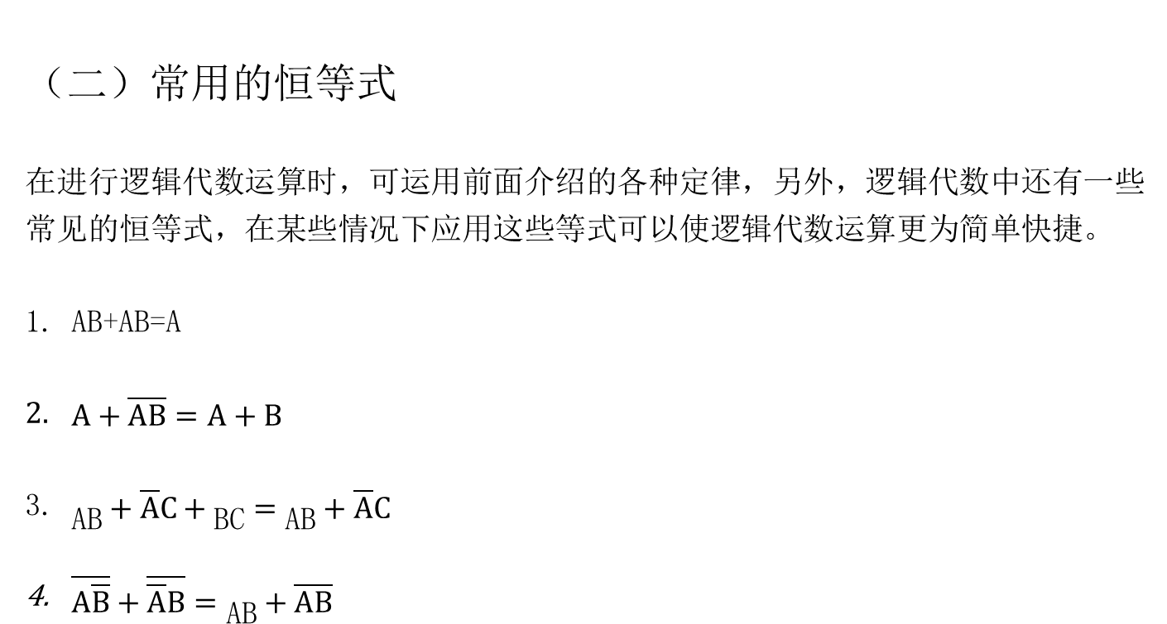
（二）常用的恒等式
在进行逻辑代数运算时，可运用前面介绍的各种定律，另外，逻辑代数中还有一些常见的恒等式，在某些情况下应用这些等式可以使逻辑代数运算更为简单快捷。
AB+AB=A
$A+\overline{AB}=A+B$
$\text{AB}+\overline{A}C+\text{BC}=\text{AB}+\overline{A}C$
$\overline{A\overline{B}}+\overline{\overline{A}B}=\text{AB}+\overline{A}\overline{B}$

Slide 15
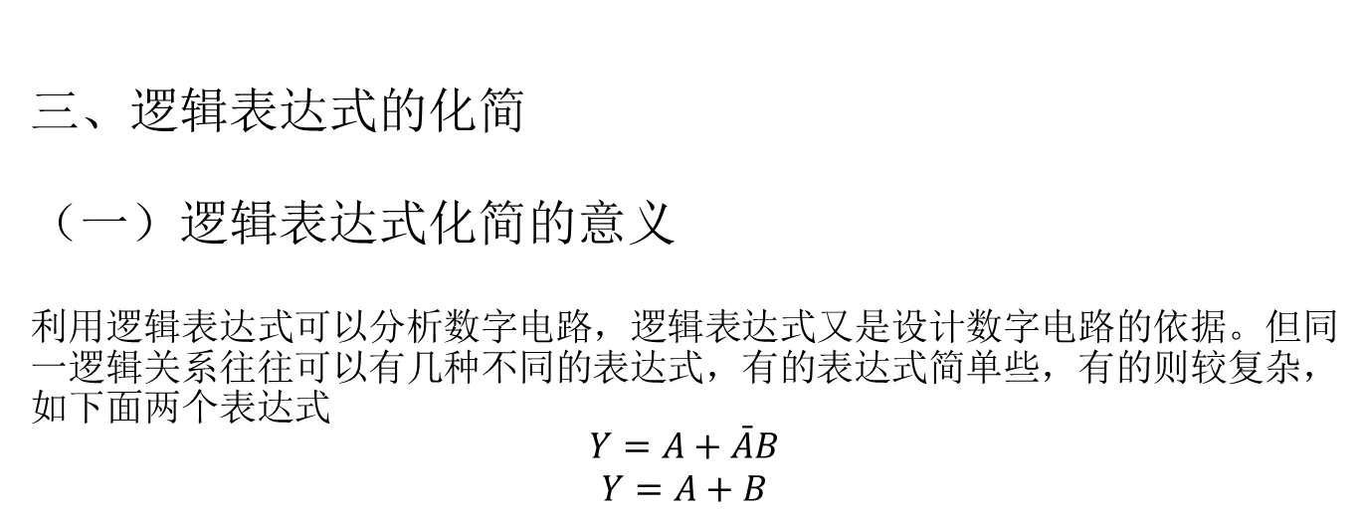
三、逻辑表达式的化简
（一）逻辑表达式化简的意义
利用逻辑表达式可以分析数字电路，逻辑表达式又是设计数字电路的依据。但同一逻辑关系往往可以有几种不同的表达式，有的表达式简单些，有的则较复杂，如下面两个表达式
$$\begin{matrix}Y=A+\bar{A}B \\ Y=A+B\end{matrix}$$

Slide 16
（二）逻辑表达式化简的方法
根据逻辑表达式可以设计数字逻辑电路，为了使设计出来的电路最简单，需要将逻辑表达式转化为最简表达式，这就要求对逻辑表达式进行化简。逻辑表达式化简的方法主要有公式法和卡诺图法。
公式法是根据逻辑代数基本定律公式和恒等式，将逻辑表达式转换为最简式。利用公式法化简逻辑表达式的常用方法有并项法、吸收法、消去法和配项法。
1.并项法 2.吸收法 3.消去法 4.配项法

Slide 17
四、逻辑表达式、逻辑电路和逻辑状态互转换
任何一个逻辑电路，它的输入与输出关系都可以用逻辑表达式表示出来，反之，任何一个逻辑表达式总可以设计出一个逻辑电路来对它进行运算；逻辑表达式可以用逻辑状态表直观显示各种输入及对应的输出情况，而根据逻辑状态表也可以写出逻辑表达式。
（一）逻辑表达式与逻辑电路的相互转换
根据逻辑电路写出逻辑表达式
（1） 从前往后依次写出逻辑电路中各门电路的逻辑表达式
（2） 依次将前一个门电路的表达式代入后一个门电路的表达式中，最终就能得到整个逻辑电路的表达式。

Slide 18
2. 根据逻辑表达式画出逻辑电路
由逻辑表达式画出逻辑电路的过程与逻辑表达式的运算过程相似。
(二) 逻辑表达式与逻辑状态表的相互转换
1.根据逻辑表达式画出逻辑电路
逻辑状态表是描述数字电路输入、输出逻辑关系的表格，依据逻辑状态表可以很直观地看出输入与输出之间的逻辑关系。
2.根据逻辑状态表写出逻辑表达式
（1） 从逻辑状态表上找出输出为1的各行，再把这些行的输入变量写成乘积的形式，如果变量值为0，要在变量上加非。
（2） 把以上各行的乘积项相加。

Slide 19
第三节 基本逻辑门电路

Slide 20
一、三种基本逻辑关系
（一）与逻辑关系
开关电路中，只有当开关A和B都闭合，灯Y才亮；开关A和B中只要有一个断开，灯Y就灭。
如果以开关闭合作为条件，灯亮作为结果，电路可以表示这样一种因果关系：“只有当决定一件事情（灯亮）的所有条件（开关A、B）都具备（都闭合），这件事情才能实现。”这种逻辑关系称为“与逻辑”记为
Y=A•B

Slide 21
（二）或逻辑关系
开关电路中，开关A和B只要有一个闭合，灯Y就亮。
如果以开关闭合作为条件，灯亮作为结果，电路可以表示这样一种因果关系：“决定一件事情（灯亮）的所有条件（开关A、B）中只要有一条具备（开关
A闭合或开关B闭合），这件事情就能实现。”这种逻辑关系称为“或逻辑”，记为
Y=A+B

Slide 22
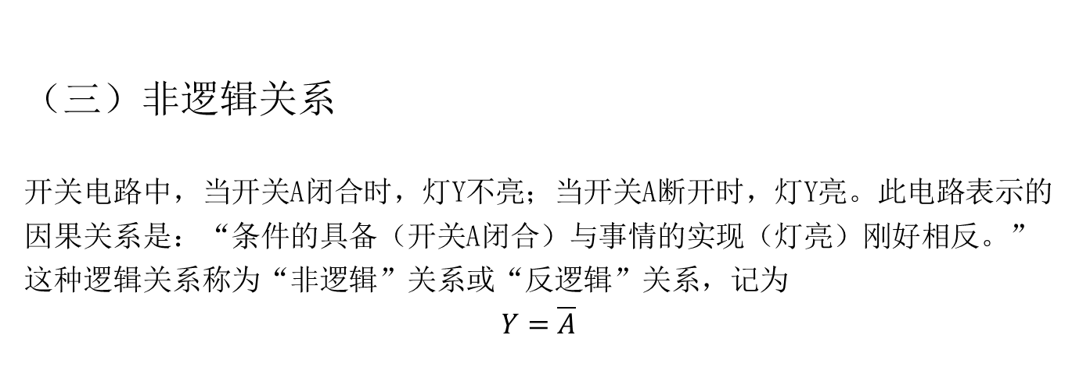
（三）非逻辑关系
开关电路中，当开关A闭合时，灯Y不亮；当开关A断开时，灯Y亮。此电路表示的因果关系是：“条件的具备（开关A闭合）与事情的实现（灯亮）刚好相反。”这种逻辑关系称为“非逻辑”关系或“反逻辑”关系，记为
$$Y=\overline{A}$$

Slide 23
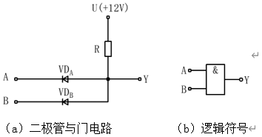
二、基本逻辑门电路
（一）与门
实现与逻辑关系的电路称为与门。最简单的二极管与门电路。A、B是它的两个输入端，Y是输出端。

Slide 24
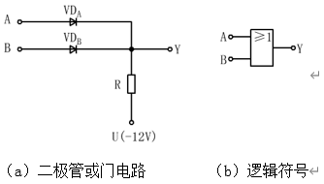
（二）或门
实现或逻辑关系的电路称为或门，最简单的二极管或门电路。A、B是它的两个输入端，Y是输出端。注意：图中二极管的方向以及电阻所接电源的极性和与门是不同的。

Slide 25
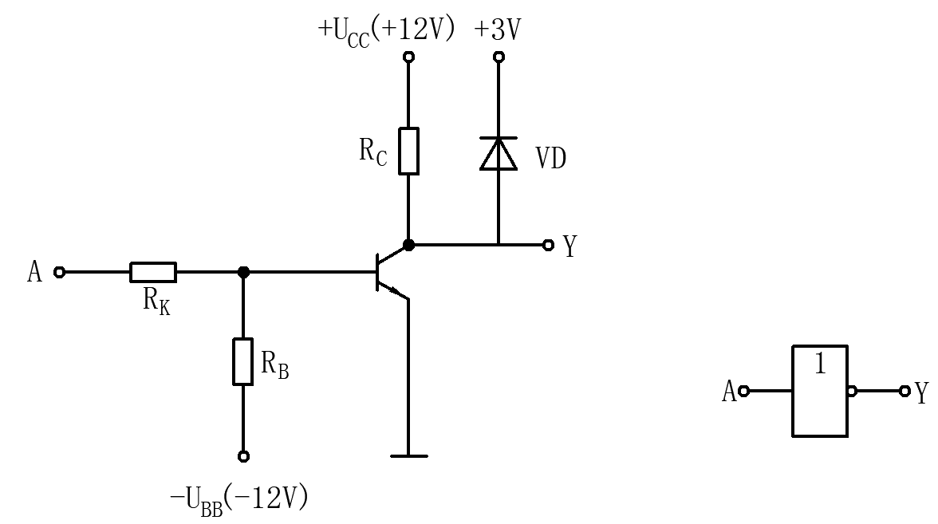
（三）非门
实现非逻辑关系的电路称为非门。三极管非门电路，下图是逻辑符号。非门只有一个输入端A，Y是它的输出端。

Slide 26


（四）与非门
与非门是由一个与门和一个非门直接相连构成的，其中与门的输出连接非门的输入。
与非门的逻辑表达式为
$$Y=\overline{AB}$$

Slide 27


（五）或非门
或非门是由一个或门和一个非门直接相连构成的，其中或门的输出连接非门的输入。
或非门的逻辑表达式为
$$Y=\overline{A+B}$$

Slide 28
第四节 汽车常用组合逻辑器件

Slide 29
一、编码器
用来表示某种特定信息含义（例如十进制数码，字母A、B、C等，符号+、-、×、=等）的一串符号称为代码。把若干个二进制数码0和1按一定规律编排起来，这个过程就称为编码。具有这种逻辑功能的逻辑电路称为编码器。例如计算机的键盘就是由编码器组成的，每按一个键，编码器就将该键的含义转换为一个计算机能够识别的二进制代码，用它去控制机器的操作。

Slide 30
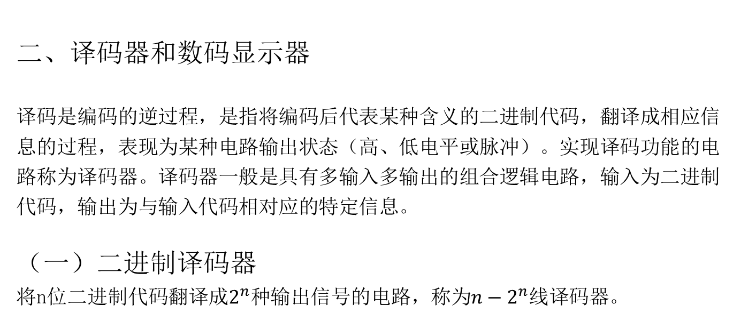
二、译码器和数码显示器
译码是编码的逆过程，是指将编码后代表某种含义的二进制代码，翻译成相应信息的过程，表现为某种电路输出状态（高、低电平或脉冲）。实现译码功能的电路称为译码器。译码器一般是具有多输入多输出的组合逻辑电路，输入为二进制代码，输出为与输入代码相对应的特定信息。
（一）二进制译码器
将n位二进制代码翻译成$2^{n}$种输出信号的电路，称为$n−2^{n}$线译码器。

Slide 31
（二）二十进制显示译码器
在数字仪表、计算机及其他数字系统中，经常需要将数字和运算结果以人们习惯的十进制数字形式显示出来，这就要用二十进制显示译码器，它能够把以二十进制代码表示的结果作为输入进行译码，并用其输出去驱动数码显示器件，从而显示出十进制数字。
七段数码显示器
七段显示译码器

